Slide 1
Antibióticos e Resistência bacteriana a drogas
Agentes antimicrobianos
Antibióticos
- Como foram descobertos
- Propriedades ideais
- Mecanismos de ação
- Principais alvos na célula bacteriana
- Como fazer a escolha do antibiótico e da dose correta para o tratamento
3. Antibiograma
4. Mínima Concentração Inibitória (MIC)
5. A associação de diferentes antibióticos pode ser feita?
6. Resistência bacteriana a Drogas
- Surgimento das ”Superbactérias” resistentes a muitos antibióticos
- Ex. MRSA (Staphylococcus aureus resistente a meticilina)
7. Questões
8. Leitura adicional
Instituto de Ciências Biomédicas/USP
Elisabete J. Vicente
(11) 3091-7202
(11) 97397 9986
bevicent@usp.br

Slide 2
EJV ICB/USP
1. Agentes Antimicrobianos
Os agentes antimicrobianos físicos e químicos podem promover:
- A Esterilização (inativação total ou remoção total) = Conceito Absoluto;
ou
- A Desinfeção: Inativação ou eliminação parcial dos microrganismos.
Agentes Antimicrobianos:
- Agentes Físicos (Radiações ionizantes como Radiação X, Raios Gama, Radiação UV, ), Elevadas temperaturas)
Agentes Químicos
- Esterilizantes
- Desinfetantes e Antissépticos
- Antibióticos
Qual é a diferença entre um agente desinfetante, um antisséptico
e
um antibiótico ?

Slide 3
EJV ICB/USP
2. Antibióticos
- Como foram descobertos
A.Fleming
manuscritos de Fleming

Slide 4
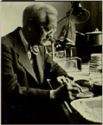
EJV ICB/USP
Antibióticos
- 1929: Fleming descobre a penicilina
- 1940: Florey e Chain conseguem a produção da penicilina
Fleming

Slide 5
EJV ICB/USP
2. Antibióticos
Atualmente:
Os Antibióticos são produzidos por microrganismos:
70%: por bactérias do gênero Streptomyces,
20%: por fungos filamentosos
Penicillium e
Cephalosporium
- 10%: Outras bactérias e outros fungos

Slide 6
EJV ICB/USP
Antibióticos
- Propriedades ideais:
TOXICIDADE SELETIVA
2. Permanecer ativo na presença de plasma, sangue, fluidos e exu dados
3. Atingir rapidamente a concentração inibitória mantendo-se ativo por período prolongado
4. Ação preferencialmente BACTERICIDA (sendo ou não Bacteriolítico) ou BACTERIOSTÁTICA ?
5. Não ser alergênico ou produzir efeitos colaterais
6. Não propiciar o surgimento de linhagens resistentes
7. Ter AMPLO ESPECTRO de ação ?

Slide 7
EJV ICB/USP
Antibióticos
- Mecanismos de Ação:
Os antibióticos, pela própria definição de terem TOXICIDADE SELETIVA
agem em alvos presentes na estrutura da célula bacteriana, promovendo:
1. INIBIÇÃO DA SÍNTESE DE PAREDE CELULAR
2. ALTERAÇÕES FUNCIONAIS DA MEMBRANA CELULAR
3. INIBIÇÃO DA SÍNTESE PROTEICA
4. INIBIÇÃO DA SÍNTESE DE ÁCIDOS NUCLÉICOS
5. ALTERAÇÕES NO METABOLISMO BACTERIANO
Vamos ver isto tudo com mais detalhes

Slide 8
EJV ICB/USP
Antibióticos
Mecanismos de Ação:
1. INIBIÇÃO DA SÍNTESE DE PAREDE CELULAR
- β Lactâmicos: - Penicilinas – Exs.: Amoxacilina, Ampicilina, etc ; e,
- Cefalosporinas – Ex. : Cefepima
- Carbapenenos e Monobactâmicos
2. ALTERAÇÕES FUNCIONAIS DA MEMBRANA CELULAR
- Polimixinas (A-E): Colistina
- Polienos (Anfotericina B, Nistatina)
3. INIBIÇÃO DA SÍNTESE PROTEÍCA
4. INIBIÇÃO DA SÍNTESE DE ÁCIDOS NUCLÉICOS
Síntese de DNA: Quinolônicos Ex.: Ciprofloxacina
Síntese de RNA: Rifampicina
5. ALTERAÇÕES NO METABOLISMO BACTERIANO
Sulfas, Ex. Sufonamida
Trimetoprim
Isoniazida
30 S - Aminoglicosídeos – Exs:. Estreptomicina, Canamicina, Gentamicina - Tetraciclina | 50S Cloranfenicol, Clindamicina, Lincomicina, Macrolídeo: Ex.: Eritromicina

Slide 9
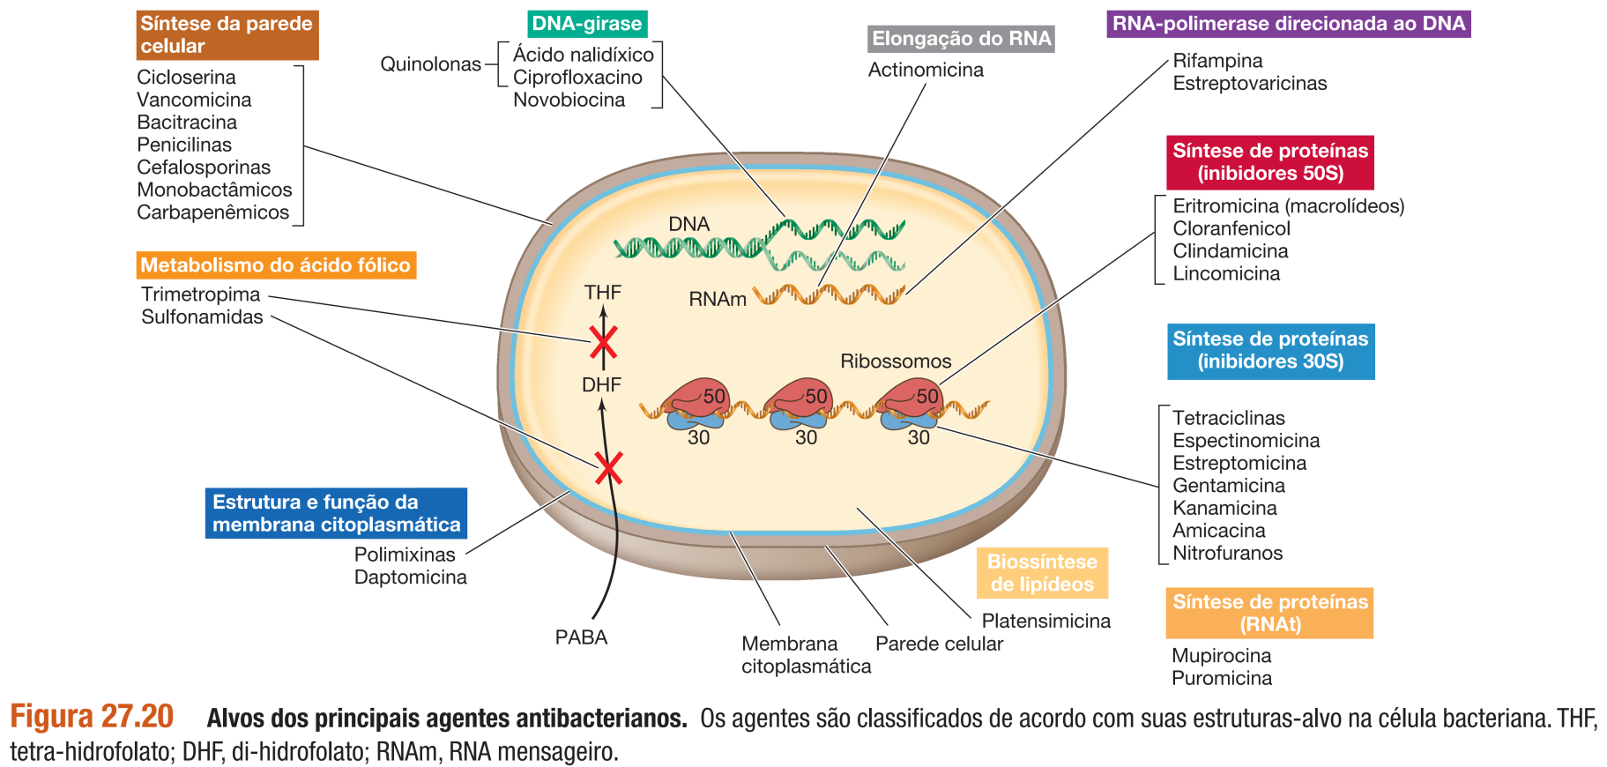
EJV ICB/USP
- Principais ALVOS dos ANTIBIÓTICOS
Agora considerando um esquema das estruturas da célula bacteriana
4
1
1. INIBIÇÃO DA SÍNTESE DE PAREDE CELULAR
2. ALTERAÇÕES FUNCIONAIS DA MEMBRANA CELULAR
3. INIBIÇÃO DA SÍNTESE PROTEICA
4. INIBIÇÃO DA SÍNTESE DE ÁCIDOS NUCLÉICOS
5. ALTERAÇÕES NO METABOLISMO BACTERIANO
5
3
2
FONTE: MICROBIOLOGIA DE BROCK, 14ª,edição, 2016.

Slide 10
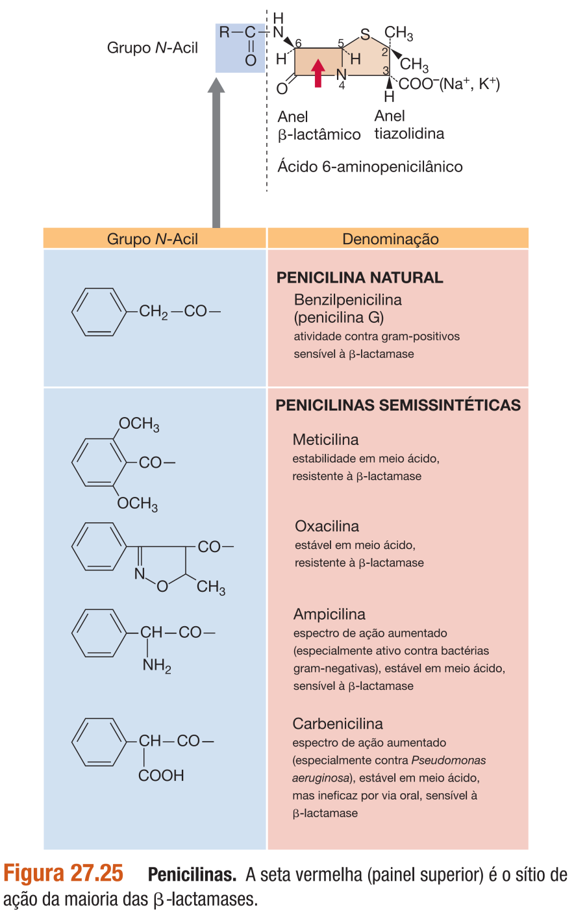
EJV ICB/USP
1. INIBIÇÃO DA SÍNTESE DE PAREDE CELULAR
FONTE: MICROBIOLOGIA DE BROCK, 14ª,edição, 2016.

Slide 11
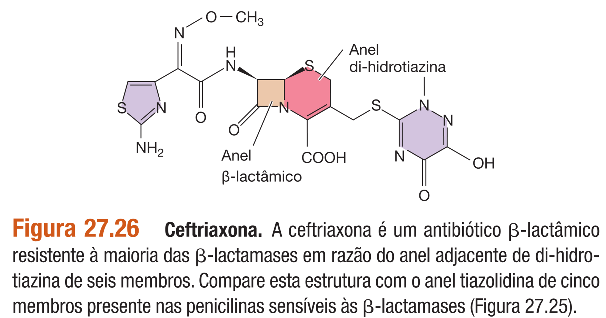
EJV ICB/USP
1. INIBIÇÃO DA SÍNTESE DE PAREDE CELULAR (continuação)
FONTE: MICROBIOLOGIA DE BROCK, 14ª,edição, 2016.

Slide 12
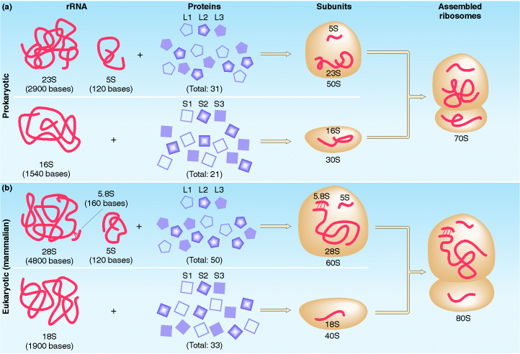
EJV ICB/USP
3. INIBIÇÃO DA SÍNTESE PROTÉICA
Ribossomos de Procariotos e de Eucariotos
Subunidade 50S do RNA
Procariotos
Subunidade 30S do RNA
Eucariotos

Slide 13
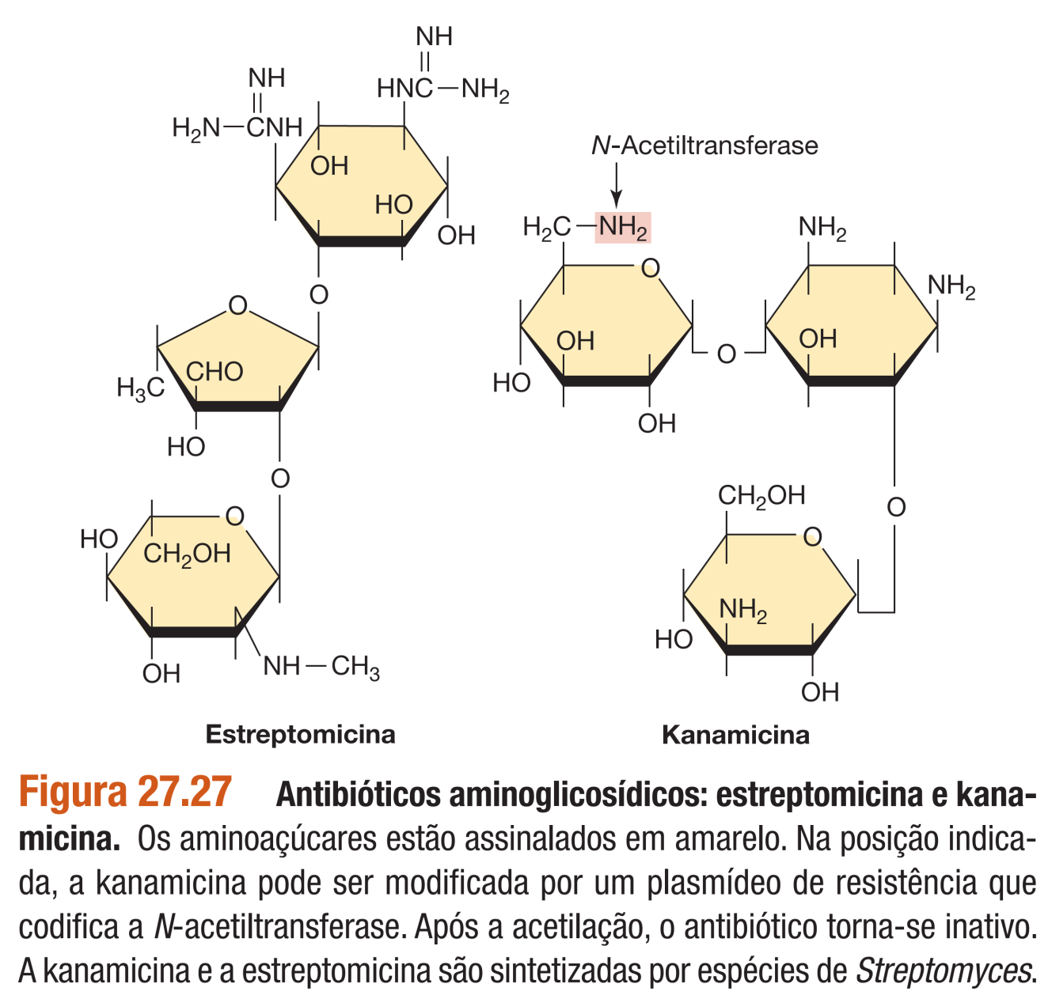
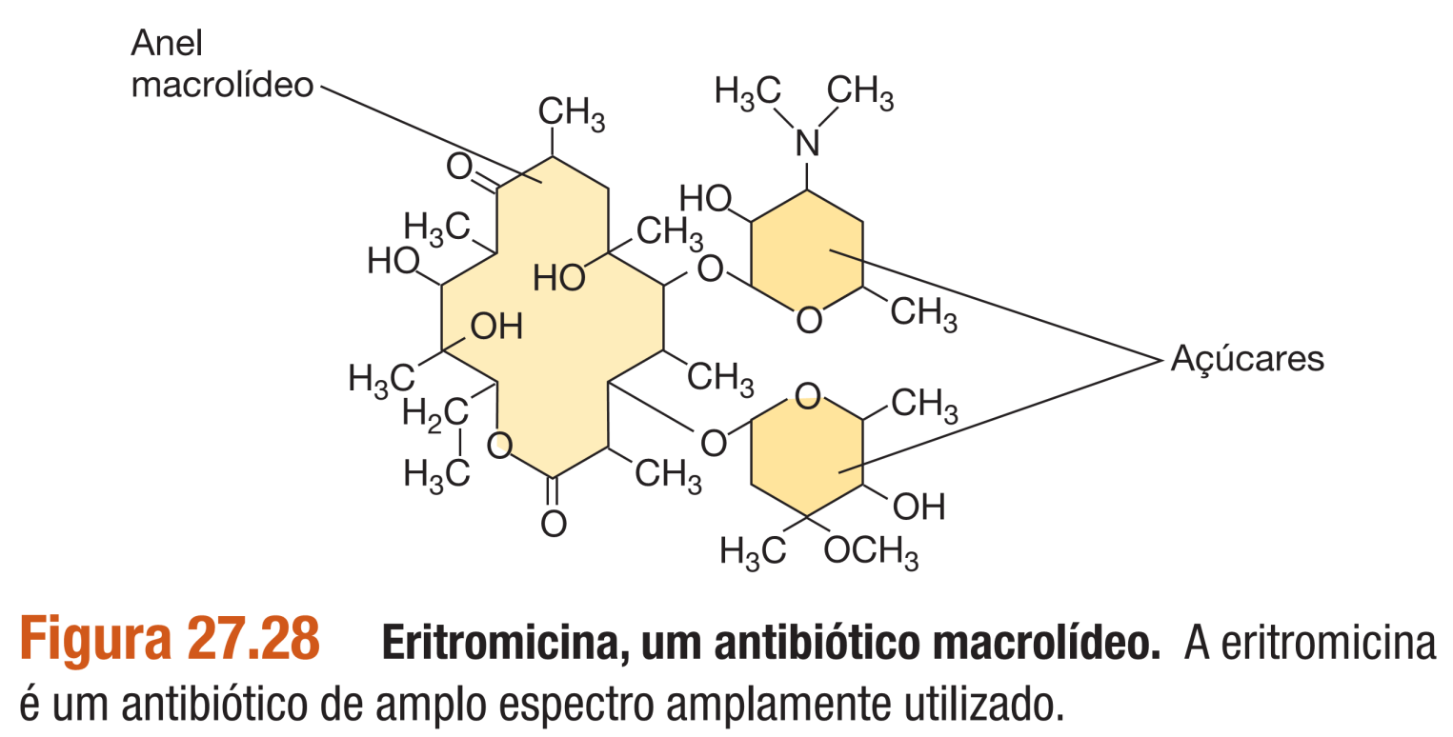
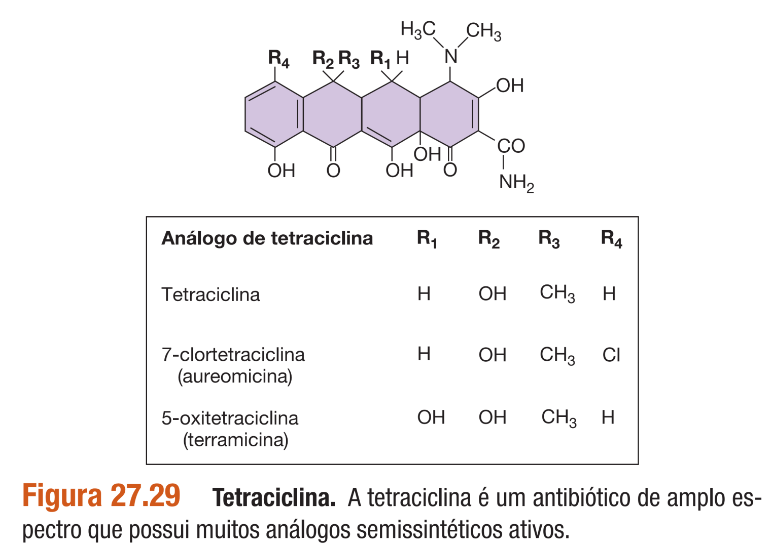
EJV ICB/USP
3. INIBIÇÃO DA SÍNTESE PROTEÍCA
Subunidade 30S do RNA - Aminoglicosídeos: Exs: Estreptomicina, Canamicina. - Tetraciclina | Subunidade 50S do RNA - Cloranfenicol, Clindamicina, Lincomicina - Eritromicina
Comentário: O nome macrolídeo decorre do fato destes antibióticos serem moléculas grandes. Em consequência, penetram com maior dificuldade em alguns sítios do corpo humano.
FONTE: MICROBIOLOGIA DE BROCK, 14ª,edição, 2016.

Slide 14
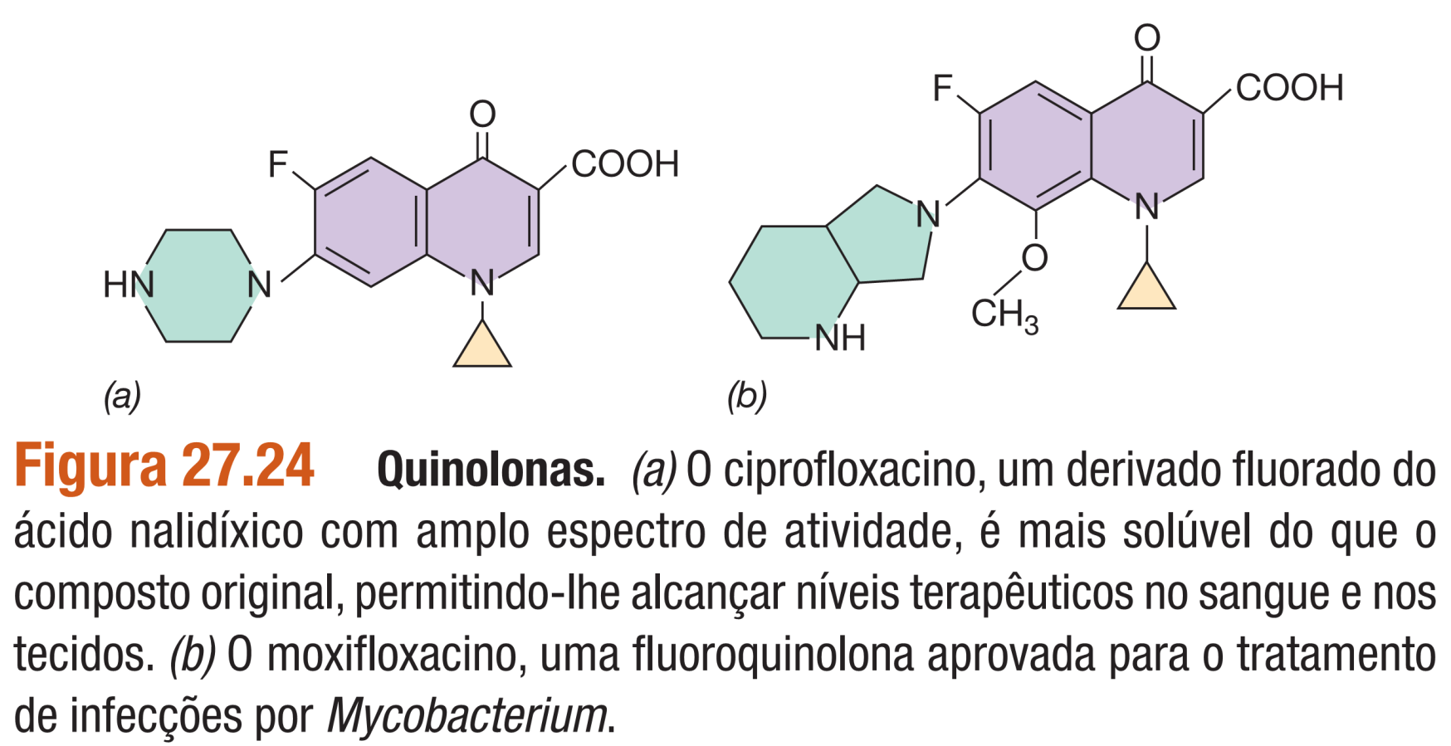
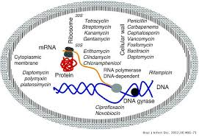
EJV ICB/USP
4. INIBIÇÃO DA SÍNTESE DE ÁCIDOS NUCLÉICOS
Quinolônicos agindo sobre a DNA girasse bacteriana no momento da replicação do DNA
→ quebra de cadeia do DNA → morte da bactéria
Agem em AMPLO ESPECTRO
SÃO Bactericidas e NÃO SÃO Bacteriolíticos.
FONTE: MICROBIOLOGIA DE BROCK, 14ª,edição, 2016.

Slide 15
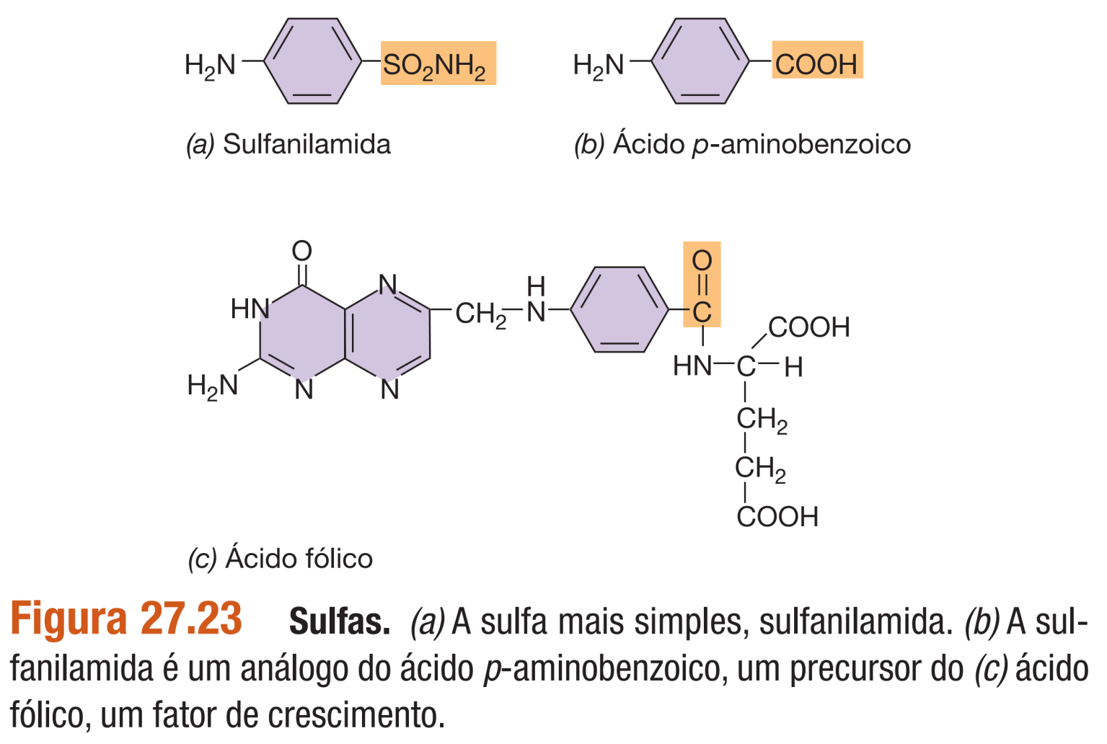
EJV ICB/USP
5. ALTERAÇÕES NO METABOLISMO BACTERICANO
FONTE: MICROBIOLOGIA DE BROCK, 14ª,edição, 2016.

Slide 16
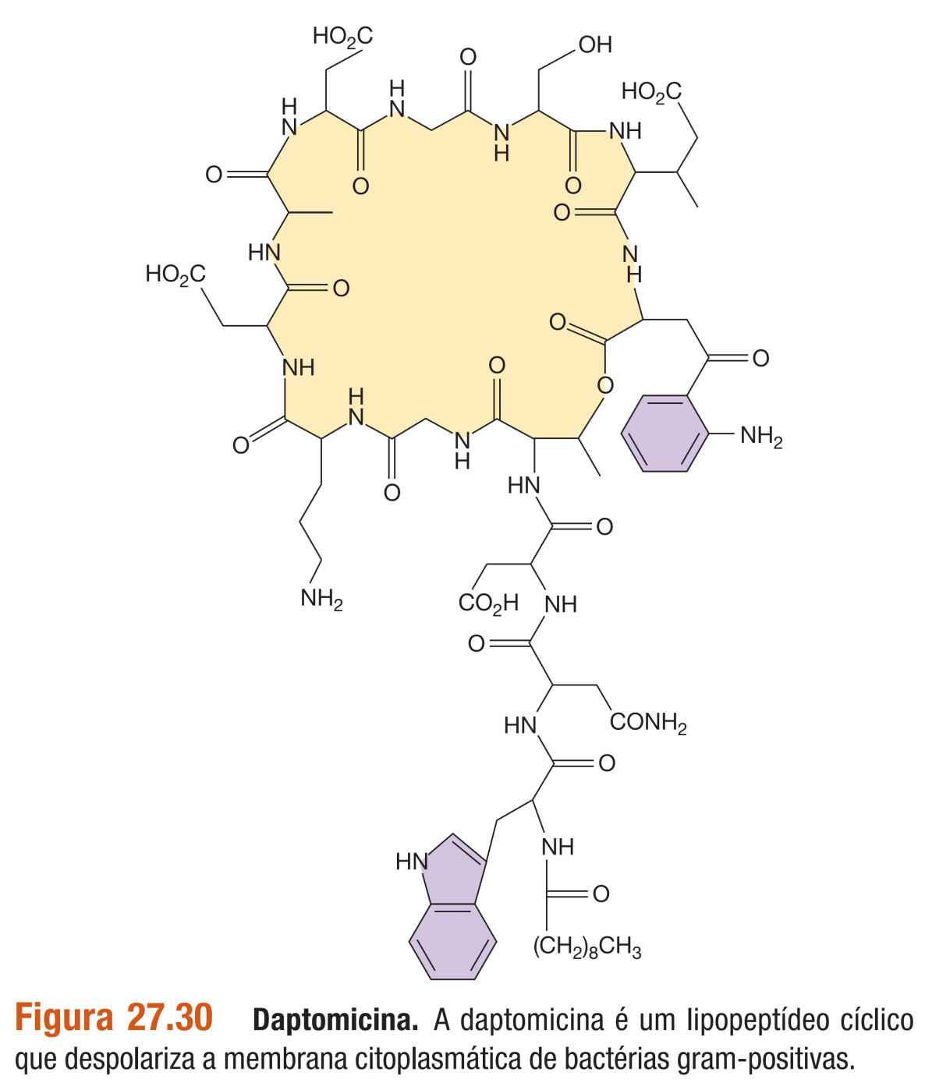
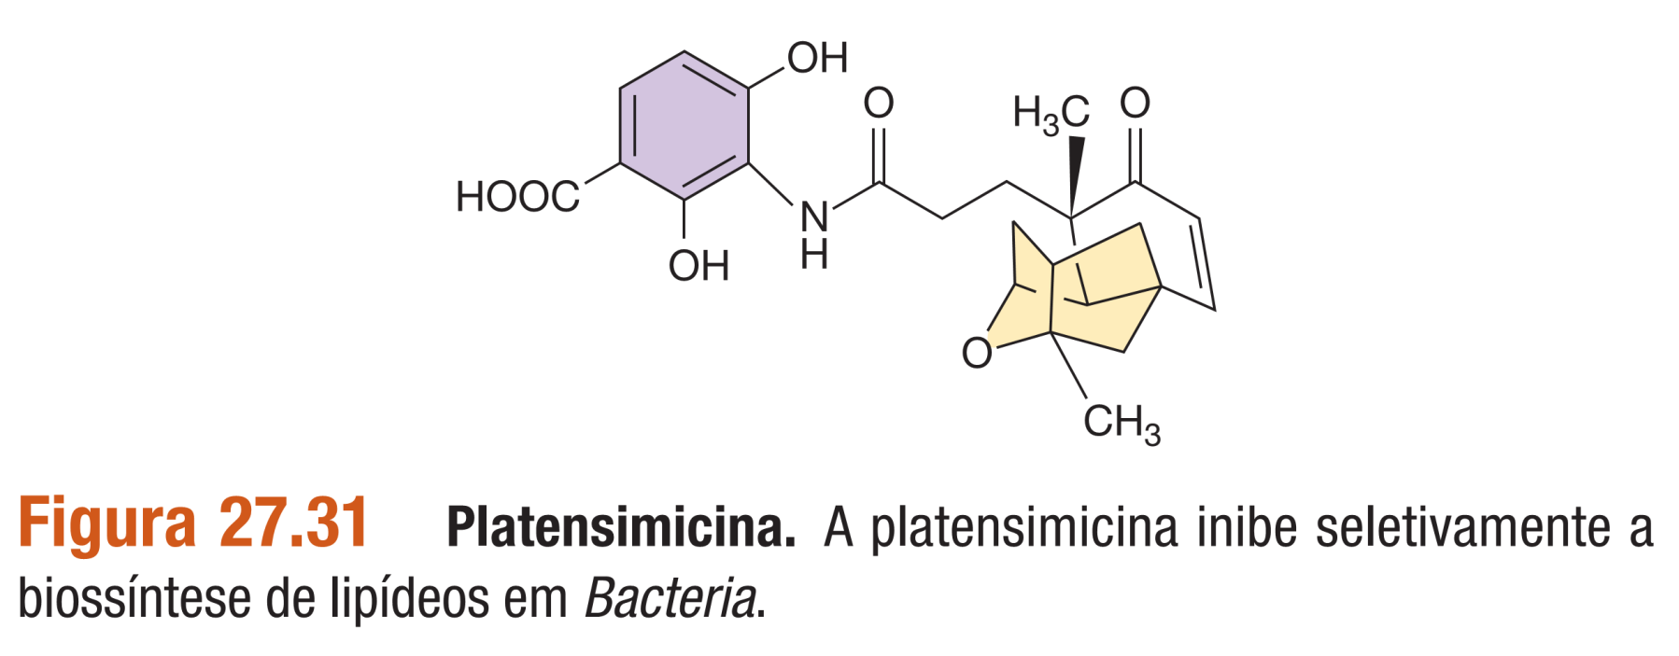
EJV ICB/USP
INIBIÇÃO DA SÍNTESE de LIPÍDIOS EM BACTÉRIAS
FONTE: MICROBIOLOGIA DE BROCK, 14ª,edição, 2016.
FONTE: MICROBIOLOGIA DE BROCK, 14ª,edição, 2016.

Slide 17
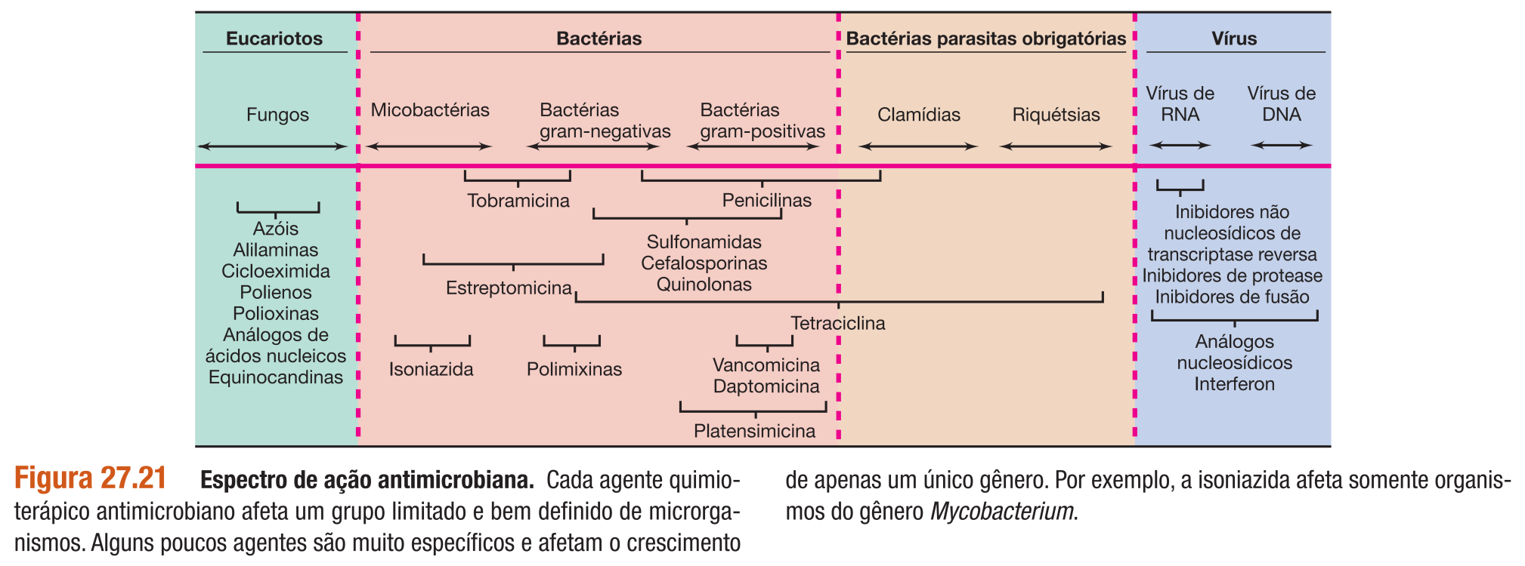
EJV ICB/USP
Espectro de ação de diferentes Agentes antimicrobianos
FONTE: MICROBIOLOGIA DE BROCK, 14ª,edição, 2016.

Slide 18
EJV ICB/USP
Nome | Data da descoberta | Microrganismo
Penicilina | 1929-40 | Penicillium notatum
Tirotricina | 1939 | Bacillus brevis
Griseofulvina | 1939 1945 | Penicilium griseofulvum, Dierckx Penicillium janczewski
Estreptomicina | 1944 | Streptomyces griseus
Bacitracina | 1945 | Bacillus lincheniformis
Cloranfenicol | 1947 | Streptomyces venezuelae
Polimixina | 1947 | Bacillus polymyxa
Framicetina | 1947-53 | Streptomyces lavendulae
Clortetraciclina | 1948 | Streptomyces aureofaciens
Cefalosporina C, N e P | 1948 | Cephalosporium sp
Neomicina | 1949 | Streptomyces fradiae
Oxitetraciclina | 1950 | Streptomyces rimosus
Nistatina | 1950 | Streptomyces noursei
Eritromicina | 1952 | Streptomyces erithreus
Espiramicina | 1954 | Streptomyces ambofaciens
Vancomicina | 1956 | Streptomyces orientalis
Kanamicina | 1957 | Streptomyces kanamyceticus
Ácido fusídico | 1960 | Fusidium coccineum
Lincomicina | 1962 | Streptomyces lincolnensis
Gentamicina | 1963 | Micromonospora purpurea
Tobramicina | 1968 | Streptomyces tenebraeus
Histórico:
Alguns Antibióticos
e datas de suas descobertas

Slide 19
Diante de uma infeção bacteriana 1) Como fazer a escolha do antibiótico para o tratamento ? 2) Como saber a dose certa para o tratamento?
EJV ICB/USP
Respostas:
1) Fazer o Antibiograma
2) Fazer a Determinação da Mínima Concentração Inibitória (MIC)

Slide 20
EJV ICB/USP
3. ANTIBIOGRAMA
Como é feito o Antibiograma ?
Inicialmente a suspensão bacteriana diluída (aprox. 10⁻⁶ células/ml) é distribuída na superfície de meio sólido Ágar-Muller;
Disquinhos contendo concentrações definidas de antibióticos (identificados com 3 letras) são distribuídos sobre a cultura bacteriana espalhada, de modo a ficarem bem isolados;
As placas são incubadas a 37 ºC em estufa, por 16 -24 horas;
Com uma régua mede-se os diâmetros (em mm) dos halos de inibição de crescimento;
Compara-se os valores obtidos com os dados de uma Tabela fornecida pelo fabricante dos discos de antibióticos.
São resultados possíveis: Sensível, Resistente e Intermediário.
Valores de referência do Antibiograma (Exemplo)
Antibióticos | Código | Discos | R | I | S
 |  |  | Halos de inibição (mm)
Ampicilina | AMP | 10 μg | 11 | 12 a 13 | 14
Ciprofloxacina | CIP | 5 μg | 15 | 16 a 20 | 21
Gentamicina | GEN | 10 μg | < 12 | 13 a 14 | > 15

Slide 21
EJV ICB/USP
Parte de uma lista completa da sensibilidade aos Antibióticos fornecida por um fabricante de Discos de Antibióticos.
Fonte: https://pt.slideshare.net/anaclaurod/manual-do-antibiograma

Slide 22
EJV ICB/USP
Determinação da MINIMA CONCENTRAÇÃO INIBITÓRIA (MIC)
A MIC é a mínima concentração do antibiótico necessária para impedir o crescimento bacteriano.
Como é feita a determinação da MIC?
Inicialmente a suspensão bacteriana diluída (aprox. 10⁻⁶ células/ml) é distribuída em uma série de tubos;
O antibiótico em análise é adicionado aos tubos em concentrações diferentes concentrações finais;
E realizada a incubação dos tubos em estufa;
Após 16 horas, verifica-se visualmente a Mínima Concentração que Inibiu o crescimento (MIC) bacteriano.
Ex. Neste exemplo, seria 6,25 μ/ml .
Olá, você pode ajudar:
A MIC desta cultura bacteriana para este antibiótico esta mesmo correta?

Slide 23
Diante de uma infeção bacteriana, posso usar DOIS ou mais antibióticos para o tratamento ?
EJV ICB/USP
Se um antibiótico já esta sendo bom, por que não usar 2 ou mais? Posso fazer isto?
A associação de diferentes Antibióticos pode ser feita?
NUNCA devem ser empregados antibióticos juntos quando estes não foram antes testados para este propósito, pois poderão ocorrer interações antagônicas indesejadas.
Porém há casos em que este procedimento é indicado.....
antagonismo

Slide 24
Diante de uma infeção bacteriana posso usar 2 ou mais antibióticos para o tratamento ?
EJV ICB/USP
Resposta (continuação):
SOMENTE em alguns casos é recomendado o uso conjunto de antibióticos:
- Para o tratamento de doenças causadas por bactérias que têm metabolismo lento (como Mycobacterium tuberculosis e Mycobacterium leprae, que causam respectivamente Tuberculose e Hanseníase (Lepra). Estas bactérias causam doenças crônicas (de longa duração). Este tratamento tem como objetivo evitar a seleção de isolados resistentes a um dos antibióticos ministrados.
- Quando os antibióticos juntos apresentam um sinergismo e sua ação conjunta é mais eficaz para evitar o crescimento bacteriano.
sinergismo

Slide 25
EJV ICB/USP
- Possíveis
efeitos de Associações de diferentes Antibióticos
autonomia
antagonismo
sinergismo
sinergismo

Slide 26
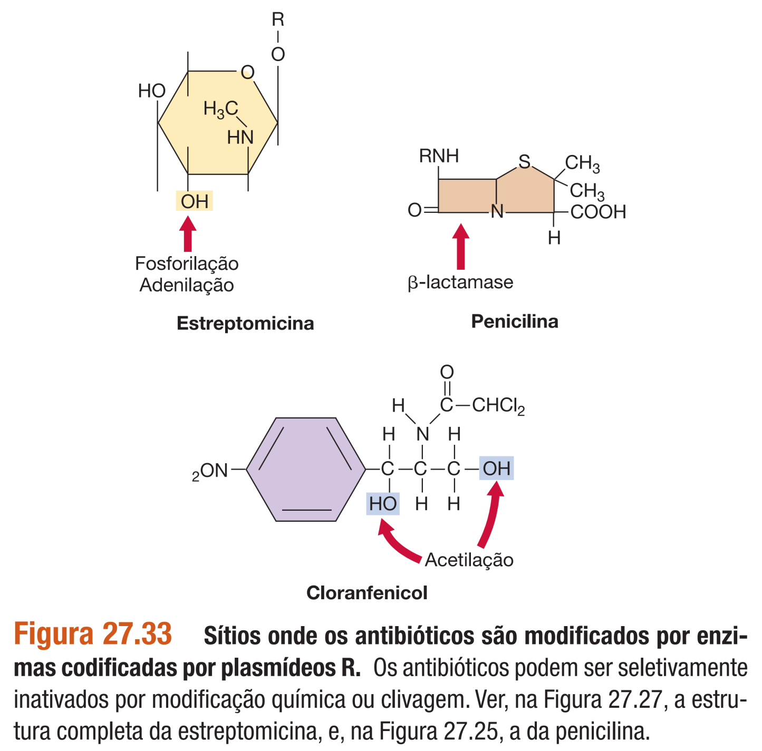
EJV ICB/USP
6. Resistência Bacteriana a Drogas
As bactérias podem adquirir resistência a um ou mais antibióticos por um dos seguintes mecanismos:
Mutação do SITIO ALVO DE AÇÃO DO ANTIBIÓTICO
2. Aquisição de Plasmídeo (que contem genes que quando expressos resultam na produção de enzimas que promovem a destruição de antibióticos)
3. Bomba de efluxo (decorre de mutação em genes reguladores resultando na alteração do transporte celular e, conseqüentemente, na extrusão de antimicrobianos em níveis elevados. Resulta na MULTI-Resistencia a vários Antibióticos - MDR).
FONTE: MICROBIOLOGIA DE BROCK, 14ª,edição, 2016.

Slide 27
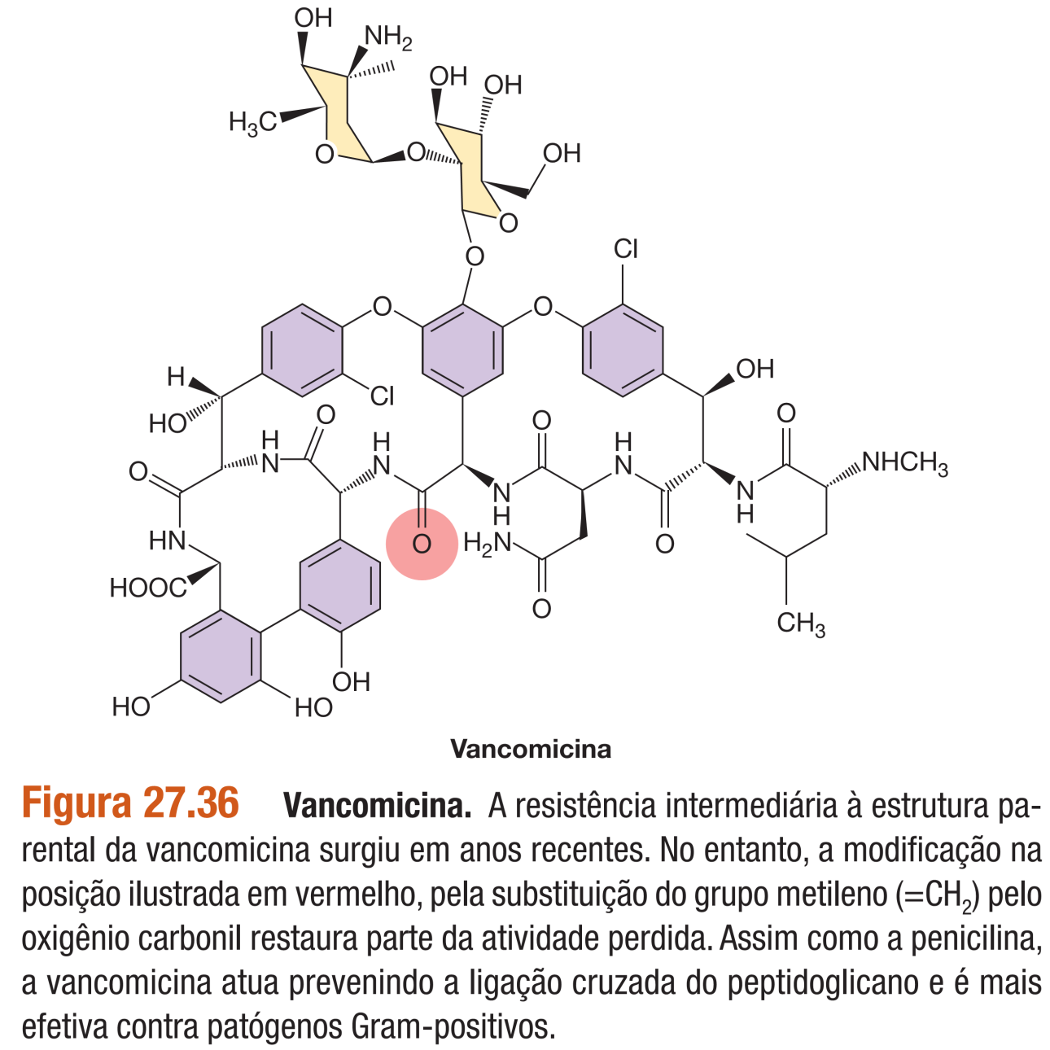
EJV ICB/USP
6. Resistência Bacteriana a Drogas (continuação)
Exemplo de SUPERBACTÉRIA do mal !
Em Staphylococcus aureus a resistência a meticilina vem acompanhada de resistência a vários antibióticos.
A Vancomicina surgiu e até hoje se apresenta como um dos poucos antibióticos para tentativa terapêutica de tratamento contra MRSA (Staphylococcus aureus Resistente a meticilina)
FONTE: MICROBIOLOGIA DE BROCK, 14ª,edição, 2016.

Slide 28
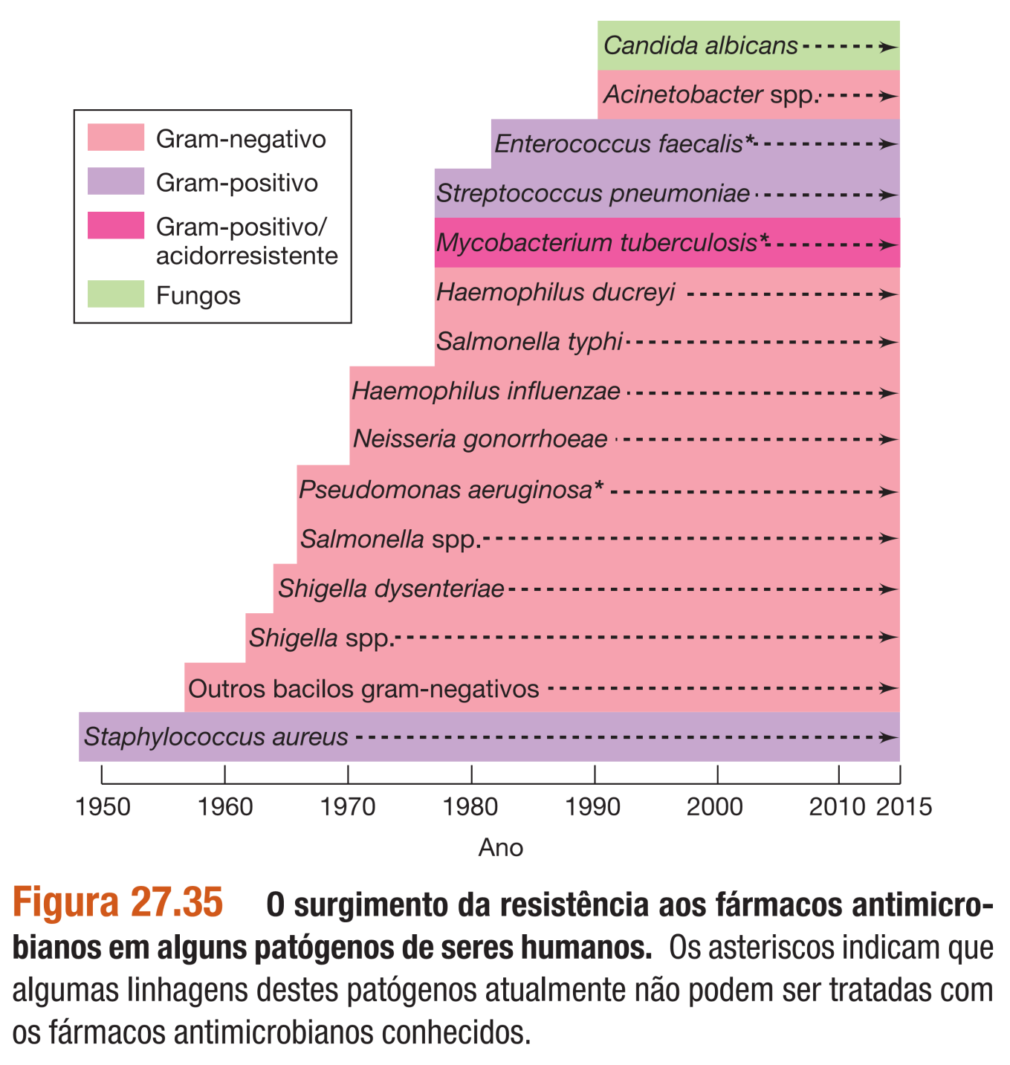
EJV ICB/USP
Problemas de Resistência bacteriana a drogas
FONTE: MICROBIOLOGIA DE BROCK, 14ª,edição, 2016.

Slide 29
EJV ICB/USP
7. Questões para Estudo Revisão do Entendimento
Qual a diferença entre antisséptico/ desinfetante/ antibiótico?
2. Cite 3 qualidades essenciais de um bom antibiótico.
3. Qual a diferença entre um antibiótico bacteriostático, um antibiótico bactericida e um antibiótico bacteriolítico? Todo antibiótico bactericida é bacteriolítico? Comete, brevemente, como eles são eficazes contra as bactérias.
4. Construa uma Tabela apresentando os antibióticos e os principais alvos que agem nas bactérias.
5. O que é Antibiograma e para que ele pode ser empregado?
6. O que é MIC?
7. Quais são os mecanismos pelos quais as bactérias adquirem resistência aos antibióticos?
8. Complementando com a Aula de Genética, responda como um gene que confere resistência a um determinado antibiótico pode ser transferido de uma bactéria para outra e quais são as implicações deste fato? (Cuidado: Pergunta de prova hein!!!
Agora a bola esta com vocês...
Mas não acabou não.
Tem mais coisas interessantes !
Veja a seguir !

Slide 30
EJV ICB/USP
Confiram suas Respostas!
7. Questões para Estudo Revisão do Entendimento
Qual a diferença entre antisséptico/ desinfetante/ antibiótico?
2. Cite 3 qualidades essenciais de um bom antibiótico.
3. Qual a diferença entre um antibiótico bacteriostático, um antibiótico bactericida e um antibiótico bacteriolítico? Todo antibiótico bactericida é bacteriolítico? Comete, brevemente, como eles são eficazes contra as bactérias.
4. Construa uma Tabela apresentando os antibióticos e os principais alvos que agem nas bactérias.
5. O que é Antibiograma e para que ele pode ser empregado?
6. O que é MIC?
7. Quais são os mecanismos pelos quais as bactérias adquirem resistência aos antibióticos?
8. Complementando com a Aula de Genética, responda como um gene que confere resistência a um determinado antibiótico pode ser transferido de uma bactéria para outra e quais são as implicações deste fato? (Cuidado: Pergunta de prova hein!!!
A diferença esta em seus propósitos e suas composições:
- Antisséptico: para remoção ou eliminação parcial de microrganismos / uso em pele e mucosa humana; -
- Desinfetante: para remoção ou eliminação parcial de microrganismos / uso em fômites, materiais inanimados, tem formula mais agressiva; desinfetante;
Antibióticos: Bactericidas bacteriolíticos e não bacteriolíticos) e bacteriostáticos), principal característica toxicidade seletiva.
2. Toxicidade seletiva, manter-se ativo dentro do corpo humano e secreções, permanecer ativo por longo tempo, etc.
3. Bactericida – mata bactérias, pode ser causando sua lise (também chamados Bactericidas) ou não;
Bacteriostáticos - aqueles que provocam a interrupção do metabolismo bacteriano e por isto são eliminados pelo metabolismo do Corpo Humano.
4. Veja a Transparência da Aula
5. Antibiograma é um Protocolo (Teste) que deve ser usado para determinar a sensibilidade de um isolado bacteriano a diferentes antibióticos e assim permitir a seleção do melhor antibiótico a ser empregado no tratamento de uma infecção causada por esta bactéria.
6. MIC: Mínima Concentração Inibitória. É a menor concentração de um antibiótico para que ele funcione sua função contra o crescimento de uma bactéria.
Continua!

Slide 31
EJV ICB/USP
7. Questões para Estudo Revisão do Entendimento
Confiram suas Respostas!
Qual a diferença entre antisséptico/ desinfetante/ antibiótico?
2. Cite 3 qualidades essenciais de um bom antibiótico.
3. Qual a diferença entre um antibiótico bacteriostático, um antibiótico bactericida e um antibiótico bacteriolítico? Todo antibiótico bactericida é bacteriolítico? Comete, brevemente, como eles são eficazes contra as bactérias.
4. Construa uma Tabela apresentando os antibióticos e os principais alvos que agem nas bactérias.
5. O que é Antibiograma e para que ele pode ser empregado?
6. O que é MIC?
7. Quais são os mecanismos pelos quais as bactérias adquirem resistência aos antibióticos?
8. Complementando com a Aula de Genética, responda como um gene que confere resistência a um determinado antibiótico pode ser transferido de uma bactéria para outra e quais são as implicações deste fato? (Cuidado: Pergunta de prova hein!!!
Sim, um gene que confere resistência a um determinado antibiótico pode ser transferido de uma bactéria para outra da mesma espécies ou mesmo para bactérias de diferentes espécies, e isto pode ocorrer por diversos mecanismos:
Conjugação: É o principal mecanismo pelo qual isto ocorre porque é o modo mais frequente, que isto é observado. Durante a Conjugação bacteriana uma das fitas do plasmídeo conjugativo é transferido da bactéria Doadora para a bactéria Receptora que após a conjugação passa a ser chamada ”Transconjugante”. Após a Conjugação ambas as bactérias Doadora e Receptora sintetizam a fita complementar do plasmídeo e assim ambas passam a expressar todas as enzimas nele codificadas (como ex. Resistencia a vários antibióticos);
Transformação: Caso fragmentos de DNA cromossomal de uma bactéria que sofreu lise (pode ser autólise porque a cultura ficou velha) adentre uma célula bacteriana com competência para adquirir esta informação genética;
Transdução: Caso fragmentos de DNA codificador de um gene de resistência de uma bactéria doadora seja engolfado por um bacteriófago que depois é transferido para uma outra bactéria receptora.
8. (Cont.)
Quais são as implicações deste fato?
A disseminação de genes de resistência a antibióticos entre as várias bactérias da mesma espécie ou mesmo entre bactérias de espécies diferentes.
Gabaritou?!

Slide 32
EJV ICB/USP
8. A seguir estão informações complementares muito interessantes relativas aos
Agentes Antibacterianos
Convido a todos a verem ....

Slide 33
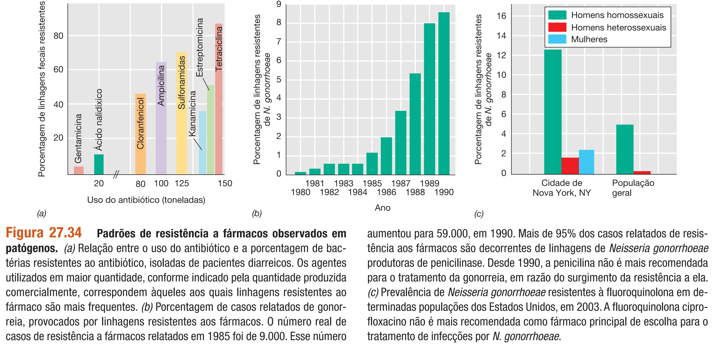
EJV ICB/USP
Com o passar dos anos, os patógenos tem aumentado sua porcentagem de resistência aos antibióticos
FONTE: MICROBIOLOGIA DE BROCK, 14ª,edição, 2016.

Slide 34
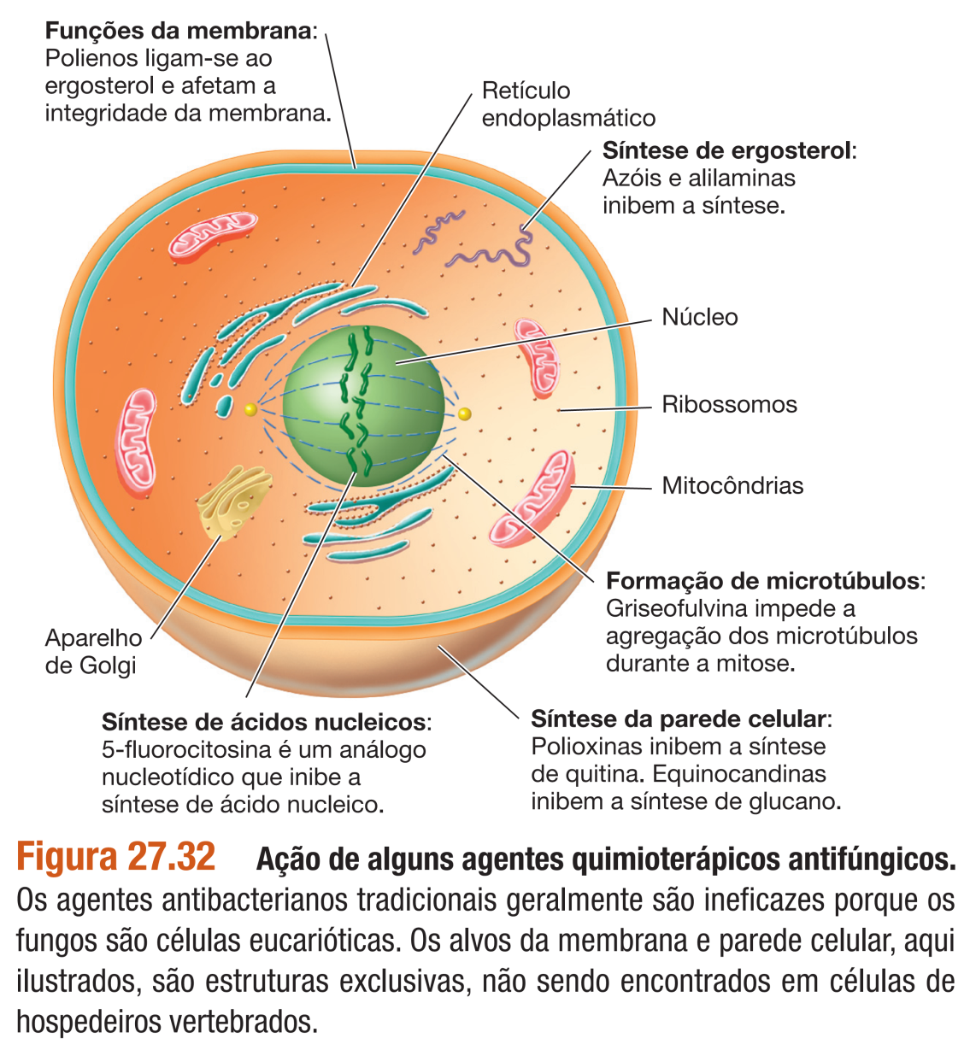
EJV ICB/USP
Agentes Antifúngicos
Porque é muito mais difícil obter uma ação antifúngica
em comparação a uma ação antibacteriana?
Porque os fungos, assim como nos, são eucariotos e a desejada toxicidade seletiva e muito mais difícil ser alcançada.
FONTE: MICROBIOLOGIA DE BROCK, 14ª,edição, 2016.

Slide 35
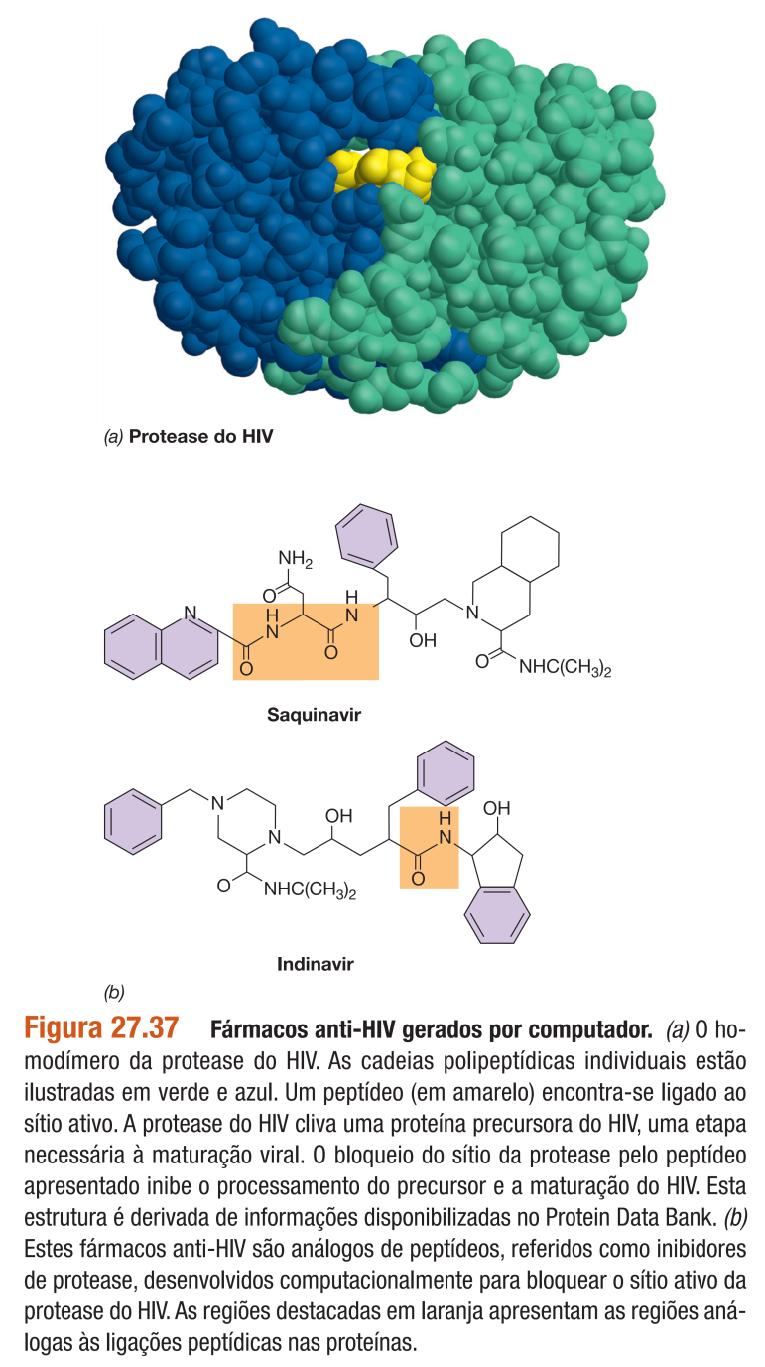
EJV ICB/USP
Agentes Antivirais – Papel da bioinformática
A bioinformática tem sido muito empregada para encontrar novos agentes antimicrobianos especialmente para Agentes Antivirais.
- Como funciona?
Busca pelos sítios alvo nos vírus.
FONTE: MICROBIOLOGIA DE BROCK, 14ª,edição, 2016.

Slide 36
EJV ICB/USP
2. Resistência Bacteriana a Drogas
2. Casos:

Slide 37
Estimativa de Pacientes com Infecção Hospitalar nos Hospitais das Capitais Brasileiras
EJV ICB/USP
Estimativa de Pacientes com Infecção Hospitalar nos Hospitais das Capitais Brasileiras
Região
Taxa Paciente *IH
Pacientes Internados **SUS (Nº)
Estimativa Pacientes IH (Nº)
Norte
11,5
831.533,0
95.626
Nordeste
13,1
3,489.808,0
457.165
C. Oeste
7,2
816.523,0
58.790
Sudeste
16,4
4.654.354,0
763.314
Sul
9
1.980.149,0
178.213
Brasil
13,09
11.772.367,0
1.541.002
Fonte: COCIN/SPS/MS *IH - Infecção Hospitalar **SUS - Sistema Único de Saúde

Slide 38
EJV ICB/USP
Prevalência de Infecções Hospitalares por Região:
• Sudeste: 16,4% - ( 37 hospitais);
• Norte: 11,5% - ( 8 hospitais);
• Nordeste: 13,1% - ( 27 hospitais);
• Sul: 9,0% - ( 15 hospitais);
Centro Oeste: 7,2% - ( 12 hospitais).
Prevalência de Infecção Hospitalar por natureza dos hospitais:
Público: 18,4%;
Filantrópico: 10,1%;
Ensino: 11,8%;
Privados sem fins lucrativos: 10,0%;
Privativos com fins lucrativos: 10,2%;
Misto: 15,0%.
Tempo médio de internação no SUS: 6 dias tempo médio de internação dos pacientes com IH: 21,7 dias.
* Trabalho realizado pela COCIN/SPS/MS em 1994 e publicado na Revista do Controle de Infecção Hospitalar, nº 2, ano 2, 1995.

Slide 39
EJV ICB/USP
Infecções Hospitalares mais prevalentes:
• Respiratória: 28,9%;
• Cirúrgica: 15,6%;
• Pele: 15,5,%;
• Urinária: 11%;
45,5% dos pacientes com traqueostomia portavam Infecção Hospitalar respiratória

Slide 40
EJV ICB/USP
B acilos Gram-negativos
Cocos Gram-positivos

Slide 41
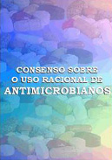
EJV ICB/USP

Slide 42
EJV ICB/USP
Retorno à era pré-antibiótica
Pseudomonas resistente aos carbapenenos, cefalosporinas, penicilinas, quinolonas e aminoglicosídeos.
Pseudomonas aeruginosa produtora de carbapenemase foi primeiramente detectada no Japão, mas rapidamente se disseminou para vários países. Na Universidade de Pittsburgh estas bactérias produzem a enzima VIM-1, que media a resistência ao Imipenem e Meropenem.
Estas bactérias também são resistentes a Piperacilina, Ceftazidima, Cefepima, Ciprofloxacina e aos aminoglicosídeos. Eles foram isolados em casos de colangite, pneumonia, infecção do acesso vascular e do trato urinário. Os casos foram medicados com colistina, único antibiótico susceptível, porém, pacientes desenvolveram durante a terapêutica. O prognóstico foi altamente desfavorável, com evolução para infecção crônica endovascular (endocardite, aneurisma micótico e infecção da prótese vascular).
1. Chen FJ, McDonald LC, Ho M, Lo HJ. Molecular epidemiology of ciprofloxacin reduced susceptible Escherichia coli: a herald for emerging resistance. Program and abstracts of the 41st Interscience Conference on Antimicrobial Agents and Chemotherapy; December 16-19, 2001; Chicago, Illinois
2. Saénz Y, Zarazaga M, Briñas L, Tenorio C, Portillo A, Torres C. Mutations in gyrA, gyrB and parC genes in nalidixic acid resistant Escherichia coli isolates obtained from food and from human and animal fecal samples. Program and abstracts of the 41st Interscience Conference on Antimicrobial Agents and Chemotherapy; December 16-19, 2001; Chicago, Illinois.
3. Lautenbach E., Fishman N. O., Bilker W. B., Castiglioni A., Metlay J. P., Edelstein P. H., Strom B. L. Impact of the Long-Term Care Facility (LTCF) on the Emergence of Fluoroquinolone (FQ) Resistance in Nosocomial Escherichia coli (EC) and Klebsiella pneumoniae (KP) Infections. Program and abstracts of the 41st Interscience Conference on Antimicrobial Agents and Chemotherapy; December 16-19, 2001; Chicago, Illinois.
4. Paterson D. L., Cornaglia G., Mazzariol A., Lamonaca V., Gruttadauria S., Marino I. A True Return to the Pre-Antibiotic Era? Endovascular Infections as Sequelae of Bacteremia with Pseudomonas aeruginosa Producing VIM-1, Resistant to Carbapenems, Cephalosporins, Penicillins, Quinolones and Aminoglycosides. Program and abstracts of the 41st Interscience Conference on Antimicrobial Agents and Chemotherapy; December 16-19, 2001; Chicago, Illinois.

Slide 43
EJV ICB/USP
EJV ICB/USP
Enterococo resistente a vancomicina em hospitais brasileiros
Dois estudos foram apresentados no ICAAC abordando este tema. O primeiro Enterococo resistente à vancomicina (VRE) identificado em hospitais brasileiros foi encontrado em Curitiba no ano de 1.996 e foi o E. faecium, portador do gene vanD2.
Até o ano 2.000 o VRE só havia sido encontrado também em São Paulo, mas nesse mesmo ano foi observado no Rio de Janeiro e em Porto Alegre. No Rio, os casos ficaram limitados a um surto em uma única unidade hospitalar, mas em Porto Alegre foram isolados trinta e dois casos em diferentes hospitais, sugerindo disseminação interinstitucional. As cepas isoladas nestes surtos pertenciam a dois clones distintos, mas em todos estes casos foi identificado o gene vanA.
Estudo apresentado pela equipe do Dr. Cordeiro avaliou 32 cepas isoladas de cinco diferentes hospitais de São Paulo, obtidas entre fevereiro e abril de 2.000. A resistência a vancomicina foi confirmada pelo E-test e o gene envolvido foi também o vanA. As cepas pertenciam a quatro subtipos distintos e todas eram sensíveis a linezolida, estreptomicina, ampicilina e doxiciclina. Eram resistentes a vancomicina, teicoplanina, gentamicina em altas doses, eritromicina e rifampicina. Os resultados sugerem disseminação das cepas dentro do hospital e para outras instituições e cidades. Apresentações:
1. Teixeira L. M., D'azevedo P., Dias C. G., Sukiennik T., Hentges J. D., Gonçalves A. L., Merquior V. L. C., Carvalho M. G. S. Genetic Relationship of Vancomycin-Resistant Enterococcus faecalis Strains Carrying the vanA Gene Isolated in Porto Alegre City, Brazil. Program and abstracts of the 41st Interscience Conference on Antimicrobial Agents and Chemotherapy; December 16-19, 2001; Chicago, Illinois.
2. Cordeiro J. C., Silbert S., Reis A. O., Castanheira M., Sader H. S. Inter-Hospital Dissemination of Vancomycin-Resistant Enterococcus faecalis (VREf) in Brazil. Program and abstracts of the 41st Interscience Conference on Antimicrobial Agents and Chemotherapy; December 16-19, 2001; Chicago, Illinois.

Slide 44
EJV ICB/USP
Enterococo resistente à Linezolida
Outro ponto bastante preocupante é a facilidade para o desenvolvimento e disseminação da resistência do Enterococo à linezolida. Nos pacientes utilizando o medicamento ela surge por pressão seletiva, mas também parece ser facilmente transmissível apesar do uso de medidas de Isolamento (quarto privativo, luvas e aventais) e Precauções Padrão.
A equipe de Immaculada Herrero da Clínica Mayo de Rochester, Minnesota, recomenda prudência no emprego deste antibiótico. Novos antibióticos estão sendo pesquisados, destacando-se a Oritavancina, Tigilciclina e Daptomicina.
1. Herrero IA, Issa N, Piper K, et al. Nosocomial spread of linezolid-resistant vancomycin-resistant Enterococcus faecium (LRVREF): a new threat. Program and abstracts of the 41st Interscience Conference on Antimicrobial Agents and Chemotherapy; December 16-19, 2001; Chicago, Illinois

Slide 45
EJV ICB/USP
Resistência às quinolonas
A infecção do trato urinário está em segundo lugar dentre os processos infecciosos nos Estados Unidos, respondendo por cerca de sete milhões de episódios anuais. A E. coli responde por 50 a 80% dos casos e o Staphylococcus saprophyticus representa de 5 a 15% dos episódios entre mulheres jovens. A droga de escolha para casos comunitários é o cotrimoxazol, sendo substituído por uma quinolona quando a resistência excede 20%. Entretanto, estudos recentes do National Health Research Institute de Taiwan e da Universidad de La Rioja, Logroño (Espanha) sugerem a emergência de alto nível de resistência a estes antibióticos e pode comprometer esta opção terapêutica.
Estudos por biologia molecular dos mecanismos de resistência, empregando métodos do PCR, para determinar a sequência de DNA nas cepas de E. coli resistentes a ciprofloxacina (11,3% de alto nível e 21,7% de baixo nível) identificadas em 44 hospitais de Taiwan, permitiram determinar o loco genético envolvido na mutação, que produz topoisomerases com ligação reduzida às quinolonas. O mecanismo de ação das quinolonas é sobre a DNA girase e a topoisomerase. Sobre a primeira enzima já eram conhecidas mutações que induziam baixo nível de resistência, que se associadas seqüencialmente à mutação na segunda enzima, levam ao desenvolvimento de alto nível de resistência, fazendo com que se redimensione a importância clínica da resistência de baixo nível a estes antibióticos.
A resistência às quinolonas tem aumentado acentuadamente nos últimos anos, principalmente da E. coli e da K. pneumoniae, que representam acima de 25,0% das infecções hospitalares. Equipe da universidade da Pensilvânia comparou 123 pacientes com infecções resistentes a estes antibióticos a um grupo de 70 pacientes com infecções susceptíveis. As principais topografias envolvidas nas infecções resistentes foram urinária (68,0%) e corrente sanguínea (13,0%). Os fatores de risco independentes foram (os números entre parênteses correspondem ao Odds Ratio e ao intervalo de confiança): uso recente de quinolonas (5,25; 1,81-15,26); internação prévia em unidades para pacientes crônicos (3,65; 1,64-8,15); uso recente de aminoglicosídeos (8,86; 1,71-45,99); idade avançada (1,03; 1,01-106). Assim, os esforços para controlar a resistência ás quinolonas devem focar a redução do uso inapropriado destes antibióticos e dos aminoglicosídeos

Slide 46
EJV ICB/USP
Resistência aos macrolídeos: cepas comunitárias
A eritromicina ou os mais novos macrolídeos como azitromicina ou claritromicina são antibióticos amplamente empregados em infecções bacterianas das vias aéreas.
Dados europeus que revelam um aumento da resistência do Streptococcus pneumoniae a estas drogas foi confirmado por estudo realizado em Pittsburgh, no qual 38% das cepas eram resistentes. Durante os dois primeiros anos do estudo, esta resistência não foi detectada, surgindo em janeiro de 2.001, aumentando em curto espaço de tempo. Esta resistência era a altos níveis do antibiótico e não era cruzada com a clindamicina, que se manteve ativa. Todos os casos foram de um único clone, emmB, e a resistência estava relacionada a um mecanismo de efluxo do antibiótico. O CDC está estudando o problema, mas estes dados comprometem a padronização deste grupo de antibióticos nestas infecções, sem estudo de seu padrão local de sensibilidade.
O S. pneumoniae é a principal causa de pneumonia comunitária e está associado a uma letalidade de 15 a 20% quando acompanhada de bacteremia secundária. Os beta-lactâmicos são a primeira opção para o tratamento, sendo substituídos pelos macrolídeos nos pacientes alérgicos. Infelizmente, a resistência vem aumentando para estes dois grupos de antimicrobianos, de acordo com os testes in vitro. Porém, esta resistência é de baixo nível, com MIC próximo do ponto de corte dos testes de acordo com as recomendações do NCCLS, havendo sucesso no tratamento com os macrolídeos mesmo quando os testes indicam resistência. A equipe do Dr. Farrell do GR Micro Ltd, Londres, Inglaterra, detectou um novo padrão de resistência em cepas da Coréia do Sul, no qual os dois mecanismos estão envolvidos concomitantemente, alteração no alvo e efluxo do antibiótico. Deste modo esta resistência passa a ser de alto nível, podendo agora representar um sério problema para o tratamento destas infecções.
1. Martin J, Wald E, Barbadora K, Green M. Very high frequency of erythromycin resistance (ER) in pharyngeal isolates of group A streptococcus (GAS) in elementary school children. Program and abstracts of the 41st Interscience Conference on Antimicrobial Agents and Chemotherapy; December 16-19, 2001; Chicago, Illinois.
2. Farrell JD, Morrissey I, Bakker S, Felmingham D. Determination of macrolide resistance (Macr) mechanisms in Streptococcus pneumoniae (SPN) isolated in the PROTEKT 2000 study. Program and abstracts of the 41st Interscience Conference on Antimicrobial Agents and Chemotherapy; December 16-19, 2001; Chicago, Illinois.

